Slide 1


Как не потеряться большому проекту
среди маленьких команд
Анна Струнникова
Ксения Мешкова
Разница
в отношении
Notes:
Докладчик: Аня и Ксюша
Текст:
Краткое представление (ФИ)
Коротко о чем доклад
Рассказать историю подготовки презентации – как много мы узнали об отношении БА и СА друг к другу на разных этапах

Slide 2
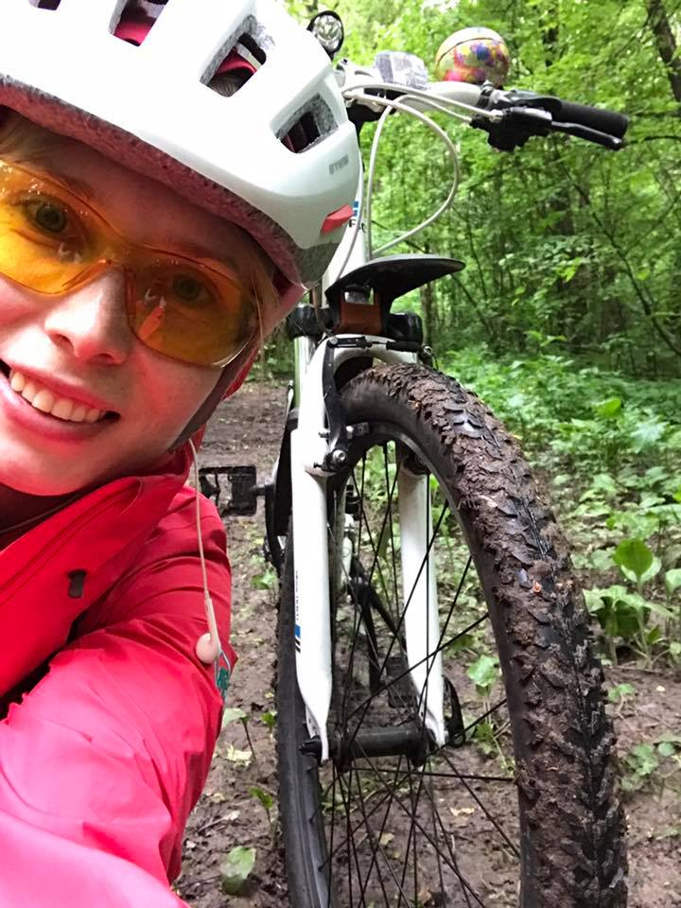

О нас
Анна Струнникова
Ксения Мешкова
Старший бизнес аналитик
В Райффайзенбанке с 2013 года
Люблю велосипед
Системный аналитик
В Райффайзенбанке с 2015 года
Люблю выходить за рамки должностных инструкций
Notes:
Докладчик: вместе
Текст: представление
Забрать фото Ани с фейсбука – Ксюша

Slide 3
Вехи развития
Процессный подход
Трансформация
Before
So far
2011
2014
2016
Раннее вовлечение
Notes:
Докладчик: Аня
Текст:
Мы начнём с того, как развивался анализ в банке.
Рассказываем о том, что оказываем весь роцесс, но концентриуемся на анализе

Slide 4
«Процессный подход»
Процессный подход
So far
2011
2014
2016
Before
Цель:
Разрабатываются процессы
Шаблоны документов
Вводятся KPI
Notes:
Докладчик: Аня
Текст:

Slide 5
«Процессный подход»
Бизнес-анализ
Системный анализ
Разработка
Тестирование
СТАРТ
ФИНИШ
Notes:
Докладчик: Аня
Текст:
Рассказ о процессе

Slide 6
«Процессный подход»
Успехи
Четкие SLA по каждому шагу
Понятные зоны ответственности
Стандартизированные артефакты анализа
Зоны роста
Затягивание сроков анализа
Частые конфликты
Попытки избежать бизнес анализа и, в итоге, упущенные требования и влияние
Notes:
Докладчик: Аня
Набросать успехи -Аня

Slide 7
«Ранее вовлечение»
Цели пилота:
Повысить качество анализа
Сократить срок анализа
Наладить сотрудничество
So far
2011
2016
Before
2014
Раннее вовлечение
Notes:
Докладчик: Ксюша
Текст: не читаем все, говорим в общем

Slide 8
Стало
Бизнес-анализ
Системный анализ
Разработка
Тестирование
СТАРТ
ФИНИШ
Notes:
Докладчик: Ксюша
Текст: рассказ о том, как изменился процесс

Slide 9

«Ранее вовлечение»
Успехи
СА в курсе будущих доработок
БА понимают ограничения систем
Проектная команда знакомится с командами приложений/продуктов
Зоны роста
Команды не готовы инвестировать время в задачи, которых нет в очереди
Стало требоваться больше ресурсов аналитиков
Ощутимо быстрее не стало
Бизнес-требования содержат реализацию и изменяются после N месяцев реализации
Notes:
Докладчик: Аня про успех, Ксюша про боль
Текст:

Slide 10
«Трансформация»
Трансформация
So far
2011
2014
Before
2016
Цели:
Значительно повысить time2market
Наладить коммуникации
Notes:
Докладчик:
Ксюша логично переходит от предыдущего слайда к этому
Текст:
Мысль о том, что это общая трансформация банка

Slide 11

«Трансформация»
То, что команда может делать сама, делает сама
Разбиваем изменения по итерациям
Пилотируем решение и получаем обратную связь быстрее
Экспериментируем со скоупом
Изменяем реализацию
Работаем вместе (БА и СА)
Notes:
Докладчик: Ксюша
Текст: что такое трансформация для банка, для команд, для аналитиков
Сказать про частичную взаимозаменяемость
На Ксюше оформление слайда

Slide 12
Было
Бизнес-анализ
Системный анализ
Разработка
Тестирование
СТАРТ
ФИНИШ
Notes:
Докладчик: Аня
Текст: в чем заключается трансформация с точки зрения процесса

Slide 13

Стало
Бизнес анализ
Системный
анализ
Разработка
Тестирование
Sprint₁
Sprint₂
Sprint₃
Sprint₄
Sprint_{N}
СТАРТ
ФИНИШ
Notes:
Докладчик: Аня
Текст:

Slide 14
Стало
Sprint₁
Sprint₂
Sprint₃
Sprint₄
Sprint_{N}
СТАРТ
ФИНИШ
Notes:
Докладчик: Аня
Текст:

Slide 15

Проектная команда
Системный аналитик
Бизнес-аналитик
Менеджер проекта
Спонсор
Архитектор
Notes:
Картинка с составом команды – core team. Иногда системный аналитик входит в состав кор тим. Аня

Slide 16

Предварительное исследование
Команда проекта
Определяет цель проекта
Определяет участвующие команды
Notes:
Скоуп, сроки и бюджет стали более гибкими. Быстрее обратная связь. Метрики по количество проектов в работе и тайм ту маркет

Slide 17

Предварительное исследование
Команда проекта
Команды
Предварительный анализ
Первичная декомпозиция
Обсуждение архитектуры
Notes:
Скоуп, сроки и бюджет стали более гибкими. Быстрее обратная связь. Метрики по количество проектов в работе и тайм ту маркет

Slide 18
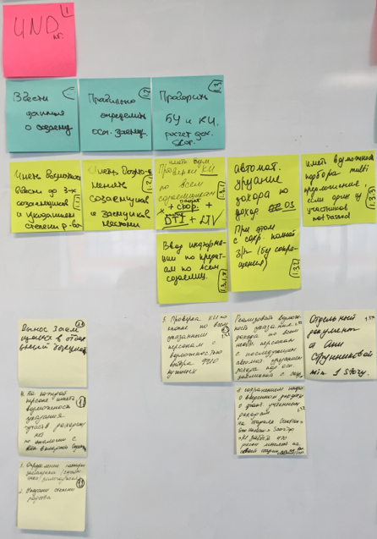
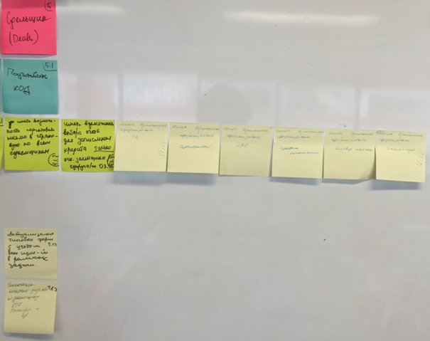
US Map

Slide 19
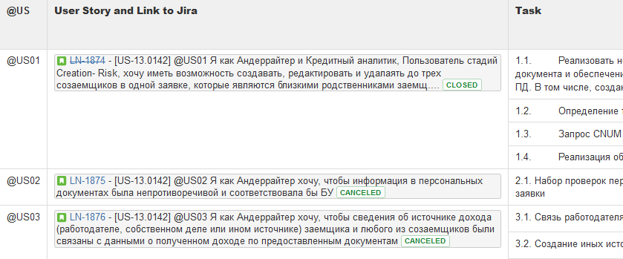
US Map
Notes:
Докладчик: Аня
Текст:

Slide 20
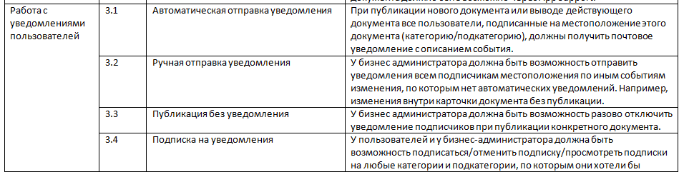
RFI
Notes:
Докладчик: Аня
Текст:

Slide 21
Проектирование
Команда проекта
Приоритезация
Гипотеза или прототип
Архитектура итерации
Notes:
Приоритезация – на кор тим, но всё больше команды начинают принимать участие в приоритезации

Slide 22
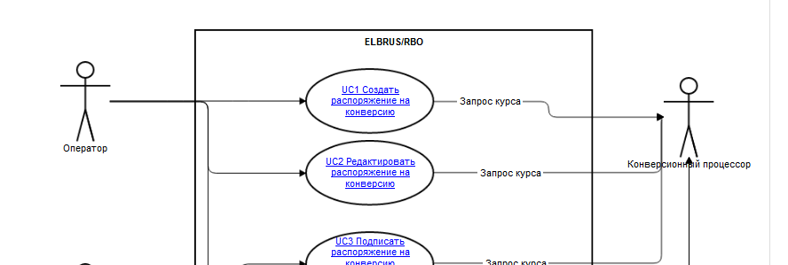
Моделирование
Notes:
Докладчик: Аня
Текст:

Slide 23
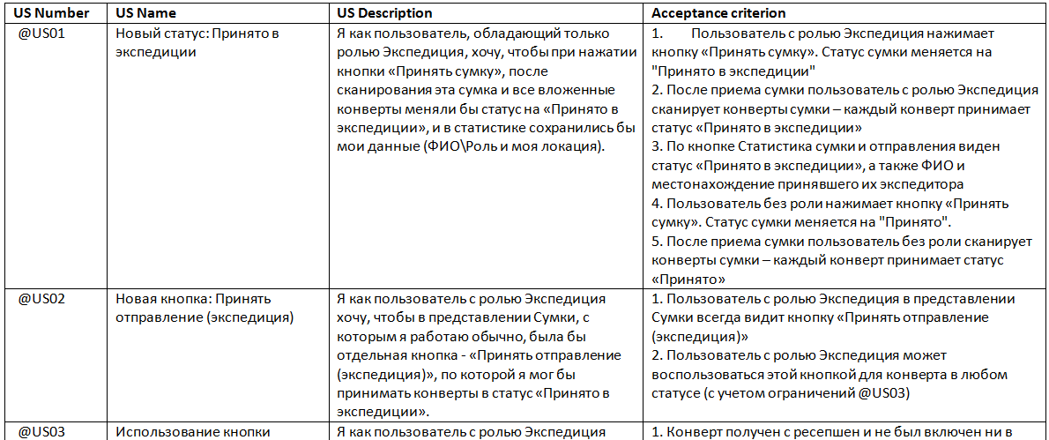
User Stories
Notes:
Докладчик: Аня. Ксюша дополняет с точки зрения использования командой
Текст:

Slide 24

Маленькая команда
5-9 человек (DevTeam+PO+SM)
Спринт 2 недели
Прямое взаимодействие с PO, SH, users
Приоритеты задач внутри бэклога
Кроссфункциональность и T-shaped участники
Notes:
Докладчик: Ксюша
Текст:

Slide 25
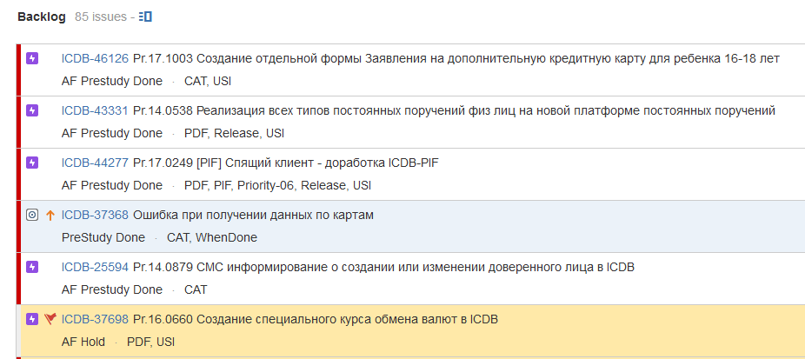
Бэклог маленькой команды
Notes:
+ компонентный состав и сиквенс диаграммы
Что мешает реализовать большой проект маленькой команде:
Непонимание основной цели
Непонимание процессов за рамками своей системы
Неопределенность количества команд и степени их участия
Приоритеты проекта могут отличаться от приоритетов команды
Отсутствие возможностей и желания координации большого количества взаимодействий систем
Наличие непрерывного бэклога

Slide 26

Анализ в Маленькой команде
Аналитик в маленькой команде:
Хорошее понимание 2-3 бизнес-доменов
Стратегический анализ и управление ожиданиями
Артефакты в виде описания системы и дельты
Отсутствие формального согласования требований
Понимание интеграций со смежными системами
Notes:
Докладчик: Ксюша
Текст:

Slide 27
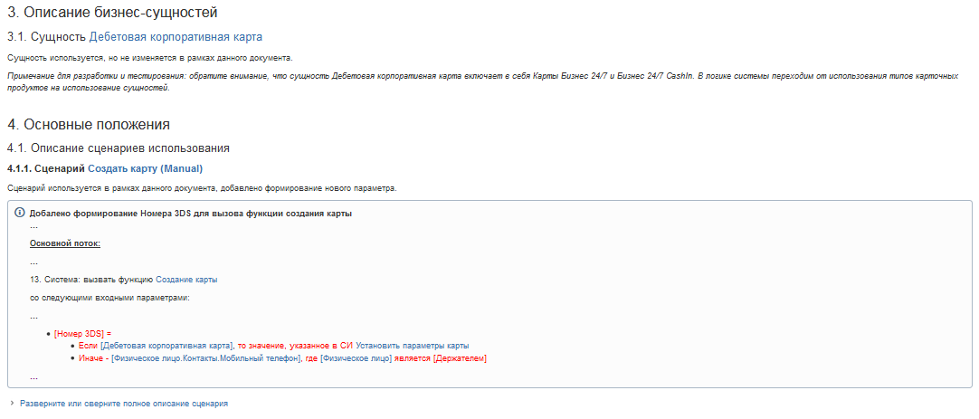
Артефакты анализа
Notes:
Докладчик: Ксюша
Текст:
+ компонентный состав и сиквенс диаграммы
Что мешает реализовать большой проект маленькой команде:
Непонимание основной цели
Непонимание процессов за рамками своей системы
Неопределенность количества команд и степени их участия
Приоритеты проекта могут отличаться от приоритетов команды
Отсутствие возможностей и желания координации большого количества взаимодействий систем
Наличие непрерывного бэклога

Slide 28
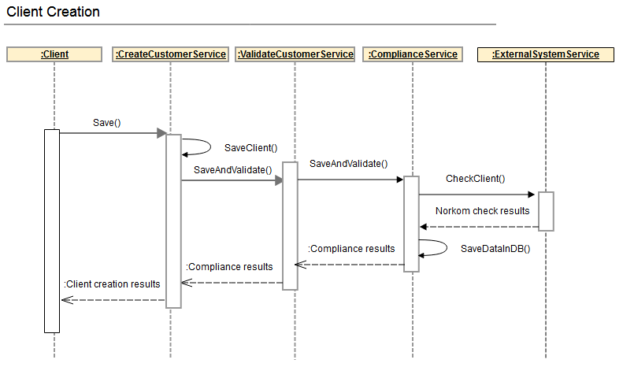
Артефакты анализа
Notes:
Докладчик: Ксюша
Текст:
+ компонентный состав и сиквенс диаграммы
Что мешает реализовать большой проект маленькой команде:
Непонимание основной цели
Непонимание процессов за рамками своей системы
Неопределенность количества команд и степени их участия
Приоритеты проекта могут отличаться от приоритетов команды
Отсутствие возможностей и желания координации большого количества взаимодействий систем
Наличие непрерывного бэклога

Slide 29
Трансформация
Бизнес анализ
Системный
анализ
Разработка
Тестирование
Sprint₁
Sprint₂
Sprint₃
Sprint₄
Sprint_{N}
Предварительное исследование
СТАРТ
ФИНИШ
Notes:
Докладчик: Аня
Текст:
Резюмируем сказанное с точки зрения анализа.
Убрать лишнее – серым. Возвращаемся к идее в начале презентации, резюмируем рассказанное с точки зрения этапов
Аня сделает серым

Slide 30

Слаженная работа множества команд
Индивидуальный подход к каждому проекту
Статусные встречи команд проекта
Наличие артефактов
Постоянная обратная связь
Команды находятся в бизнес контексте
Notes:
Докладчик: Аня – на уровне проекта, Ксюша – на уровне команд
Аня – Индивидуальный подход, постоянная обратная связь, статусные встречи
Ксюша – да, статусные встречи – это оч важно, наличие артефактов, команды в бизнес контексте

Slide 31
Резюме
Успехи
Концентрируемся на бизнес-ценности
Быстрее получаем первый результат
Делаем больше проектов одновременно
Команды лучше знают бизнес-процесс, а БА – системы
Зоны роста
Сложности выбора подхода
Стало требоваться больше ресурсов аналитиков
Ощутимо быстрее не стало
Notes:
Докладчик: Аня про успех, Ксюша про боль
Текст:
Сложности выбора подхода – о том, как не всё хорошо по agile и как вообще выбираться (на больших проектах и маленьких задачах)
Команды готовы инвестировать время в ближайшую фазу – сказать устно

Slide 32
ВОПРОСЫ?

